Slide 1


옥중서신 (Prison Epistles)
제 4강 – 바울의 사역 연대기와 투옥

Slide 2
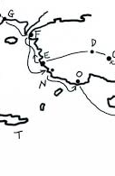
바울의 선교와 사역
옥중서신 (Prison Epistles)

Slide 3
바울의
선교와 사역
바울의 회심과 초기 사역 시기 (AD33-47년경)
- 회심 (AD33-34년경)
- 다메섹 (행 9:8-22)
- 아라비아 (나바테아)와 다마스쿠스 (AD33-37년경)
- 예루살렘 (AD37년경)
- 수리아와 길리기아 (AD37-47년경)
- 안디옥 (AD47년경)
- 예루살렘 (AD47년경)

Slide 4
바울의
선교와 사역
1차 선교 여행 (AD47-49년경)
- 안디옥 (행 13:1-3)
- 키프로스 (행 13:4-12): 살라미 (행 13:5) / 바보 (행13:6-12)
- 소아시아 (행 13:13-14:26): 버가 (행 13:13) / 비시디아의
안디옥 (행 13:14-50) / 이고니온 (행 13:51-14:6) /
루스드라 (행 14:6-20) / 더베 (행 14:20-21) /
버가 (행 14:24-25) / 앗달리아 (행 14:25-26)
- 시리아 안디옥 (행 14:26-28)
- 예루살렘 (AD49년경, 행 15:1-35)

Slide 5
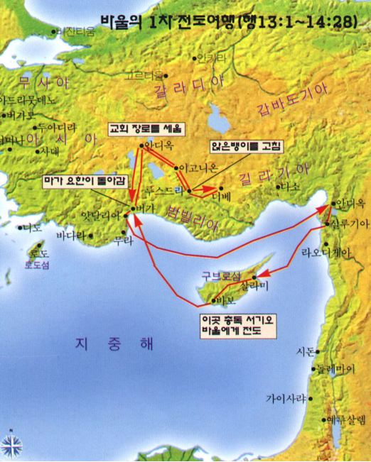
바울의
선교와 사역

Slide 6
바울의
선교와 사역
2차 선교 여행 (AD50-52년경)
- 안디옥 (행 15:36-40)
- 시리아와 길리기아 (행 15:41)
- 부르기아 갈라디아 – 더베와 루스드라 (행 16:1-6)
- 드로아 (행 16:8-10)
- 빌립보 (행 16:12-40)
- 데살로니가 (행 17:1-9)
- 베뢰아 (행 17:10-14)
- 아테네 (행 17:15-34)

Slide 7
바울의
선교와 사역
2차 선교 여행 (AD50-52년경)
- 고린도 (AD50년 가을 – 52년 봄, 행 18:1-18)
- 에베소 (행 18:19-21)
- 가이사랴와 예루살렘 (행 18:22)
- 안디옥 (행 18:22)

Slide 8
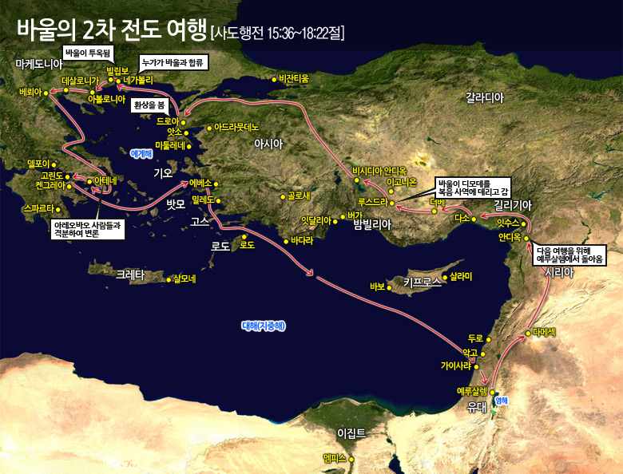
바울의
선교와 사역

Slide 9
바울의
선교와 사역
3차 선교 여행 (AD53-57년경)
- 안디옥 (행 18:23)
- 갈라디아와 부르기아 (행 18:23)
- 에베소 (AD53년 봄 또는 가을 – 55/56년, 행 19:1-41)
- 드로아 (고후 2:12-13)
- 마케도니아 (행 20:1-2)
- 그리스 (AD56년 또는 57년, 행 20:2-3)
- 빌립보를 포함하는 마케도니아 (AD57년 유월절, 행 20:3-6)
- 드로아 (행 20:6-12)

Slide 10
바울의
선교와 사역
3차 선교 여행 (AD53-57년경)
- 밀레도 (행 20:13-38)
- 두로 (행 21:3-7)
- 가이사랴 (행 21:8-14)
- 예루살렘 (AD57년 성령강림절, 행 21:15-23:32)

Slide 11
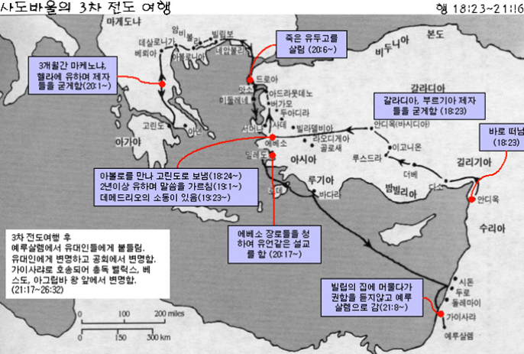
바울의
선교와 사역

Slide 12
바울의
선교와 사역
바울의 로마 감금 (AD57-62년경)
- 바울의 가이사랴 투옥 (AD57-60년경, 행 23:33-26:32)
- 바울의 로마 여행 (AD60년 가을 – 61년 봄, 행 27:1-28:15)
- 바울의 로마 투옥 (AD61–62년경, 행 28:16-31)
바울의 로마 감옥 석방 및 그 후의 재투옥 (AD62-65년경)
- 바울의 지중해 지역 여행
- 바울의 재투옥 (AD64-65년경, 딤후 1:16-17)

Slide 13
바울의 투옥
바울의 투옥 기간 서신 (1차 투옥)
- 빌립보서, 골로새서, 빌레몬서, 에베소서
바울의 투옥 기간 서신 (2차 투옥)
- 디모데후서
바울의 투옥의 중요성
- 바울이 옥중에서 겪었을 물리적 조건이 바울 서신들에게서
다양한 주제를 발전시킨 방법에 미쳤을 영향에 대한 이해

Slide 14
바울의 투옥
갇힌자 바울
- 다양한 바울 서신에서 증언: 빌 1:14; 골 4:10; 엡 6:20;
몬 1:1, 23; 고후 11:23; 딤후 1:8
- 사도행전에서 바울 투옥에 대해 언급함: 빌립보에서의 하룻밤
(행 16:23-26), 가이사랴에서 2년정도 (행 23-26장),
로마에서 2년정도 (행 28:30-31)
- 성경 이외의 자료: 에우세비오스 문헌 (바울이 로마에서
2년간 투옥되었고 그 후 석방되었다가 다시 투옥되었는데,
이 마지막 투옥 시기에 순교했다고 기록함)
바울이 옥중서신을 기록할 당시 바울은 어느 감옥에 있었을까?

Slide 15
바울의 투옥
투옥장소: 로마
- 전통적인 견해로 다수의 학자들이 지지하는 견햬
- 자유로운 모습 (행 28:30)으로 글을 쓰고 사람을 맞이할 수
있었음: 디모데는 옥중서신의 공동저자로서 밝히고 있고,
에바브로디도, 에바브라, 오네시모 등은 바울을 찾아왔다고 함
- 당시 로마 인구는 약 100만명으로 이중 절반정도가 노예였음
- 옥중서신에서는 칭의와 같은 교리를 강조하지 않음
- 옥중서신에서는 교회를 그리스도의 몸으로 강조함
- 로마가 아니라는 주장: 사도행전의 연대기로 불명확함 /
로마와 골로새 사이 거리는 약 1,000mi로 너무 멂 /
빌레몬서 1:22에서 바울이 골로새를 방문할 것이고 숙고를
마련해 달라고 했는데 바울은 서쪽으로 여행하려고 했음

Slide 16
바울의 투옥
투옥장소: 에베소
- 2차 선교여행 중 에베소를 방문하던 시기 또는 3차 선교여행
중 데메드리오 사건 이후에 투옥되었을 것임
- 사도행전에는 에베소 투옥에 관한 내용이 나오지 않지만,
고린도후서11:23을 포함해서 고전15:32, 고후1:8, 롬16:3-4 등에
에베소 감옥에 투옥됐던 기록이 나옴
- 에베소는 골로새로부터 100마일정도 떨어진 곳으로 골로새에서
도망친 오네시모가 도피하기에 적당한 곳이었음
- 그렇지만 에베소 감옥 투옥 사실을 정확히 말씀하고 있지 않고,
골로새에서 도망친 노예가 정착하기에는 너무 가까움

Slide 17
바울의 투옥
투옥장소: 가이사랴
- 사도행전에 가이사랴 투옥에 대한 언급이 있지만 논리적으로
적당한 투옥장소라고 볼 수 없음
- 골로새에서 로마는 너무 멀고 에베소는 너무 가까운 반면에
가이사랴는 오네시모가 도망가기에 적합하다고 볼 수 있음
- 가이사랴는 로마 총독부가 있는 곳으로 약 5만 명 정도가 살고
있는 로마화된 도시로 오네시모가 숨기가 쉽지 않았을 것임
투옥장소: 고린도
- 투옥장소르 가장 신빙성이 떨어짐
- 사도행전이나 바울 서신 등 어디에도 언급되지 않을 뿐만
아니라 옥중서신에 반영된 분위기가 고린도의 상황과 맞지
않음 (고린도에서 바울은 다양한 동역자들과 함께하고 있음)

Slide 18
바울의 투옥
요약
- 로마 투옥이 가장 설득력 있다고 볼 수 있음
- 골로새에서 멀지만 4-7주 안에 여행이 가능한 거리였음
- 바울이 석방 후 스페인을 향하기에도 적당한 곳이었음

